Slide 1

İleri Yaş Hastalarda Kronik İshalin Nadir Nedenleri:
Silostazol ve Olmesartan İlişkili İki Olgu
Dr. Mustafa Yıldırım¹, Dr. Burcu Sarı¹, Dr. Banu Uçmaklıoğlu², Dr. Meltem Akıncı² ,Dr. Aslı Kılavuz¹, Dr. N. Gülşen Ünal³, Dr. Sevnaz Şahin¹, Dr. Sumru Savaş¹
        1 Ege Üniversitesi Tıp Fakültesi İç Hastalıkları Anabilim Dalı Geriatri Bilim Dalı İzmir, Türkiye
        2 Ege Üniversitesi Tıp Fakültesi İç Hastalıkları Anabilim Dalı İzmir, Türkiye
        3 Ege Üniversitesi Tıp Fakültesi İç Hastalıkları Anabilim Dalı Geriatri Bilim Dalı İzmir, Türkiye

Slide 2
GİRİŞ
Kronik ishal, 24 saat içinde üç veya daha fazla kez ortaya çıkan ve 4 hafta veya daha uzun süren gevşek/sulu dışkılama olarak tanımlanır. Yaşlı bireylerde sık karşılaşılan bir semptomdur ve nedenleri arasında enfeksiyonlar, inflamatuvar hastalıklar, maligniteler ve ilaçlar yer alır.*
*Ferris, Allison et al. –The Primary Care-2023

Slide 3
Olgu 1
  Ana Şikayet: İshal
  Öykü: 76 yaş kadın hastanın kliniğimize başvurusundan 45 gün önce turistik gezi (Kapadokya) sırasında kanlı ishal yakınması başlamış. Enfeksiyon Hastalıkları kliniğine başvuran hastanın Gaita PCR incelemesinde E.coli O157+ gelmesi üzerine, hastaya enfeksiyon hastalıkları tarafından Siprofloksasin başlanmış. Şikayetleri devam eden hasta gastroenteroloji kliniğine başvurmuş. 4 yıldır Kollejenöz kolit tanısı olan hastaya rektosigmoidoskopi(RSS) yapılmış. RSS’de nonspesifik kolit, enfeksiyöz kolit, inflamutuar kolit ön tanıları düşünülmüş. Oral budesonid tedavisi kesilmiş. Bu işlem ve tedavilere rağmen İshal şikayeti devam eden, kan tahlillerinde akut böbrek hasarı ve hipokalemi tablosu olan hasta Geriatri servisine yatırıldı.

Slide 4
Olgu 1
Kronik Hastalıklar:
Hipotiroidi (Hashimato T. 20 y), Hipertansiyon (15 y), Kolleganöz Kolit(4 y), Periferik arter hastalığı (4 ay)
Kullandığı İlaçlar: Levotiroksin Na 50mcg 1x1, Benidipin 8mg 1x1, Nebivolol 10mg1x1, Trimetazidin dihidroklorid 35 mg 1x1, Paroksetin 30mg 1x1, Budesonid 3mg 1x1, Silostazol 100mg 2x1, ciprofloksasin 500 mg 2x1

Slide 5
Olgu 1
Fizik Muayene:
T.A.: 115/60 mmHg, NB: 80/dk, Ateş: 37 C, S.S.: 12/dk
Sistem muayeneleri olağan

Slide 6
Olgu 1
Laboratuvar Sonuçları:
Wbc:9790 mm³ Neu:7580 mm³ Hgb: 9,2 g/dL PLT:302.000 mm³
Üre: 14mg/dL Kreatinin: 1,24 mg/dL K:2,9 mEq/L CRP:36,64 mg/L
Gaita mikroskopisi: Lökosit, eritrosit görülmedi.
Gaita kültür: Enteropatojen bakteri üremedi.
Gaita Mikrobiyoloji/Viroloji: Toksin veya virüs saptanmadı.
Gaita parazitoloji: Parazit saptanmadı.

Slide 7
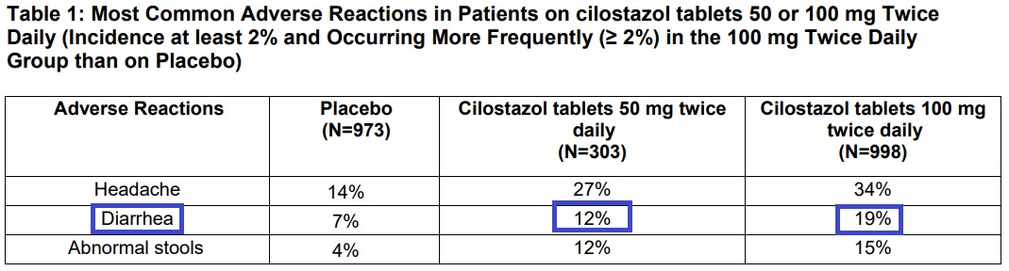
Olgu 1

Slide 8
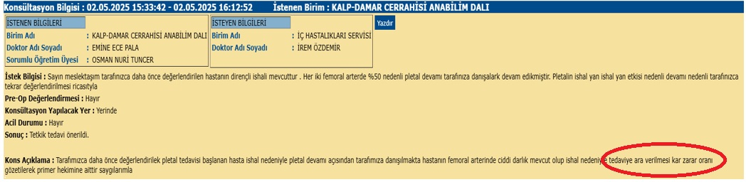
Olgu 1

Slide 9
Olgu 1
Silostazol stoplandı. Sonrasında ishal sayısı azaldı, katı kıvamlı günde 1 kez dışkılamaya dönmesi ile hasta taburcu edildi.

Slide 10
Silastazol
Silostazol, trombositlerde ve vasküler düz kas hücrelerinde bulunan Fosfodiesteraz 3 enzimlerinin seçici inhibitördür.
Silostazol, bu hücrelerdeki siklik adenozin monofosfat (cAMP) seviyesini arttırır.
Trombosit agregasyonunu inhibe eder ve vazodilatasyon yapar.
1999 yılında ABD Gıda ve İlaç Dairesi(FDA) tarafından İntermittan Klaudikasyo için onay almıştır.
*Pratt, C M. -The American Journal of Cardiology-2001

Slide 11
Silostazol
Silostazol kullanan hastalarda gastrointestinal advers reaksiyonlar nispeten yaygındır, ancak bunlar genellikle hafif ve geçicidir.*
Silostazol, gastrik mukoza üzerinde uyarıcı bir etkiye sahip olabilir ve gastrik rahatsızlık, mide bulantısı ve kusma gibi semptomlara yol açabilir. Bu, silostazolün kimyasal özellikleri, gastrik mukoza ile doğrudan teması veya gastrik asit salgılanması üzerindeki etkisi ile ilişkili olabilir.*
Silostazol, gastrik asit salgılanmasını inhibe ederek gastrik asitteki azalma, gastrointestinal sistemde bakteriyel aşırı çoğalmaya neden olarak gastrointestinal rahatsızlık, şişkinlik ve ishal semptomlarına yol açabilir.**
*Takeuchi, Koji et al.-Life sciences -2014
**Choi, Kee Don et al.-Surgical endoscopy -2008

Slide 12
Silostazol
Nonalkolik yağlı karaciğer hastalığı(NAFLD)olan farelerden silostazol alan grupla kontrol grubu karşılaştırıldığında; Verrucomicrobiota, Bacteroidota ve Campylobacterota'nın göreceli bolluğu Silostazol müdahalesinden sonra arttmış.*
Silostazol, NAFLD farelerinde endotoksin seviyelerini önemli ölçüde azaltmış. Kolon dokusunun patolojik kesitleri, silostazol uygulamasının NAFLD farelerinin kolon dokusunda önemli ölçüde inflamatuar hücre birikimine ve goblet hücrelerinde azalmaya neden olduğunu göstermiş.*
*Min, Tianqi et al.-International journal of molecular sciences -2024

Slide 13

Silostazol
PDE3 inhibisyonu cAMP birikimi intestinal Cl kanallarında açılma sekretuvar ishal
*Penmatsa, Himabindu et al.- Molecular biology of the cell -2010

Slide 14
Olgu 2
  Ana Şikayet: İshal
  Öykü: 69 yaş kadın hastanın kliniğimize 6 aydır aralıklı olarak devam eden ishal şikayeti ile başvurdu. İshal günde 6-8 defa, son 3 haftadır her gün olup, kan ve mukus içermiyor. 5 ay önce başvurduğu gastroenteroloji kliniğinde hasta kronik ishal nedeniyle tetkik edilmiş. Gaita mikroskopisi, parazitoloji, viral seroloji ve kültür sonuçları ile hastanın ishal kliniği açıklanamamış. Hastaya Üst Gastrointestinal Sistem(GİS) Endoskopi ve kolonoskopi yapılmış.

Slide 15
Olgu 2
  Üst GİS Endoskopi : Atrofik korpus gastrit , eritamatöz antral gastrit .
  Duedonum Biyopsi: Mukozanın tamamen düzleştiği (villusların kaybolduğu) ve mukozada intraepitalyal CD3 T lenfosit hücre infiltrasyonu varlığı izlenmiş olup histolojik bulgular çölyak tanısını desteklemiştir. Çölyak hastalığı açısından serolojik korelasyon önerilir.
  Kolonoskopi: Çekumda divertiküller ve mikroskopik kolit olarak değerlendirilmiş.
  Kolon Biyopsi: Tüm örneklerde mukozal yapı korunmuş olup, terminal ileumda mukoza ile ilişkili lenfoid topluluklar izlenmiştir.

Slide 16
Olgu 2
Anti GAD ve Doku Transglutaminaz (TTG) IgA (Eliza) kan testleri negatif saptanmış.
Hastaya Çölyak Hastalığı diyeti başlanmış.
Mikroskobik kolit tanısıyla hastaya Budesonid başlanmış.
Şikayetleri gerileyince (günde 3-4 defa defakasyon) hasta taburcu edilmiş.

Slide 17
Olgu 2
Çölyak diyeti ve budesonid tedavisi ile izlemde şikayetinde tekrar artış olan hasta Gastroenteroloji Kliniğine başvurmuş. Yapılan tetkiklerde akut böbrek hasarı(ABH) ve hipokalemi saptanan hasta kliniğe tetkik ve tedavi amaçlı yatırılmış.
Hipotansiyonu ve ABH kliniği olan hastanın kullanmakta olduğu Olmesartan stoplanmış.
Hastanın gaita tetkikleri tekrarlanmış. Kontrol üst GİS endoskopisi yapılmış.
Üst GİS Endoskopi Patoloji: Bulbus ve Duodenumdan alınan örneklerde villuslarda küntleşme izlenmiş olup lamina propriada 1 büyük büyütme alanında yoğunluğu 50'yi geçen eozinofil infiltrasyonu ve mast hücre artışı izlenmiştir. Bir alanda forme bir granülom yapısı oluşturmayan histiyosit toplulukları izlenmiştir. Olgunun klinik bulguları eşliğinde değerlendirilmesi uygun olur.

Slide 18
Olgu 2
Klinik izleminde ABH kliniği gerileyen, elektrolit imbalansı düzelen hastanın ishal yakınması geçmiş.
Hasta çölyak diyetine devam etmesi önerilerek taburcu edilmiş.
Hastamız polikliniğimize bu taburculuktan 2 ay sonra, ishal şikayetinin nüks etmesi ve 1 haftadır cildinde kaşıntılı lezyonlar olması üzerine başvuruyor.

Slide 19
Olgu 2
Kronik Hastalıklar:
Hipotiroidi (Hashimato T. 30 y), Hipertansiyon (10 y), Hiperlipidemi (10 yıl),
Sjögren Sendromu (8 yıl) Kolleganöz Kolit (5 ay), Çölyak Hastalığı ( 5 ay),
Kullandığı İlaçlar:
Levotiroksin Na 150mcg 1x1, Budesonid 3mg 3x1, Olmesartan 20 mg 1x1

Slide 20
Olgu 2
Fizik Muayene:
T.A.: 110/60 mmHg, NB: 75/dk, Ateş: 37 C, S.S.: 12/dk
Kollar ve bacaklarda bulunan büllöz lezyonlar dışında anlamlı patolojik bulgu saptanmadı.
(Resim 1)

Slide 21
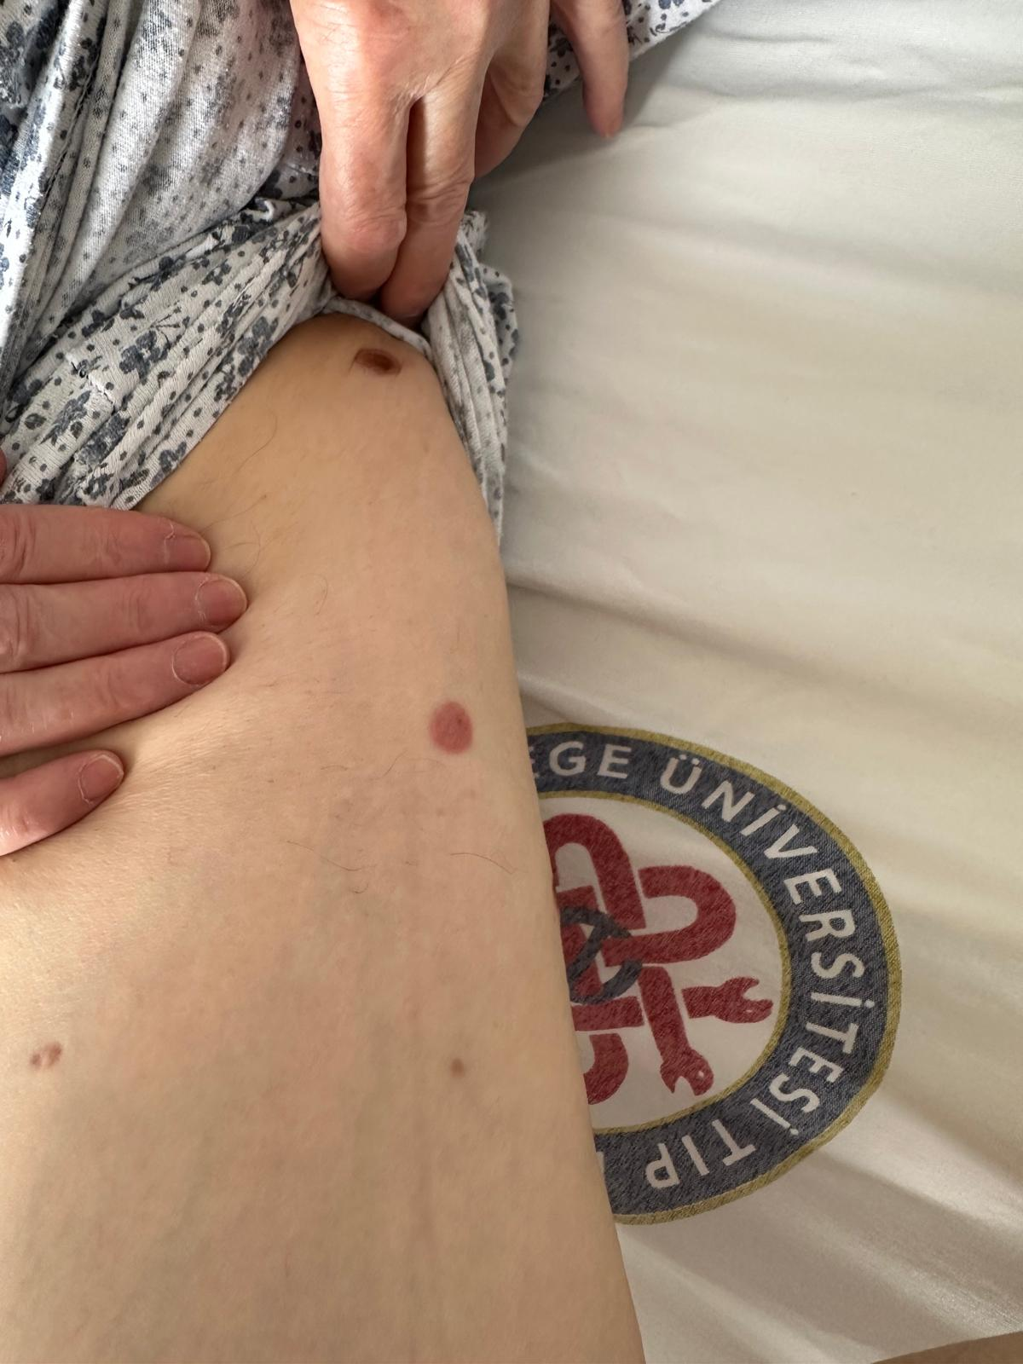
Olgu 2
Resim 1

Slide 22
Olgu 2
Laboratuvar Sonuçları:
Wbc:9350 mm³ Neu:6420 mm³ Hgb: 11,3 g/dL PLT:341.000 mm³
Üre: 18mg/dL Kreatinin: 0,91 mg/dL K:3,7 mEq/L Mg:1,49 mg/dL CRP:3,5 mg/L
T. Protein: 56,1 g/L Albümin:32,9 g/L Globülin:23,2 g/L
Gaita mikroskopisi: Lökosit, eritrosit görülmedi.
Gaita kültür: Enteropatojen bakteri üremedi.
Gaita Viroloji: Virüs saptanmadı.
Gaita parazitoloji: Parazit saptanmadı.

Slide 23
Olgu 2
Hasta sorgulandığında ishalinin kesildiği dönemde normotansif seyrettiği için olmesartanı kestiği , ancak sonrasında tansiyonlarının yükselmesi nedeni ile tekrar kendi isteği ile başladığı öğrenildi.
Hastanın ishal durumunun olmesartan ilişkili enteropati olabileceği düşünülerek kesildi.
Takiplerde ishal sayısı azaldı. Katı kıvamlı günde 1 kez dışkılamaya geriledi.
Büllöz lezyonlar tamamen regrese oldu.

Slide 24
Olgu 2
Deri punch biyopsi patoloji raporu: Büllöz Pemfigoid

Slide 25
Olmesartan
Olmesartan, 2002'de FDA tarafından hipertansiyon tedavisinde kullanım için onaylanan anjiyotensin II reseptör blokeri (ARB) ilaç ailesine aittir.*
Olmesartan tip 1 anjiyotensin II reseptörlerini (AT1) bloke ederek etki gösterir.
FDA Temmuz 2013'te, olmesartan etiketine yan etki (YE) olarak sprue benzeri enteropatiyle ilgili bir gastrointestinal uyarı ekledi.**
*Chobanian, Aram V et al.-Hypertension -2003
** https://www.fda.gov/drugs/drug-safety-and-availability/fda-drug-safety-communication-fda-approves-label-changes-include-intestinal-problems-sprue

Slide 26
Olmesartan
Olmesartan ilişkili enteropati (OİE), olmesartan kullanımına bağlı olarak gelişen ve ilacın kesilmesiyle düzelen bir enteropatidir. İshal, bulantı, kusma, karın ağrısı ve kilo kaybı ile karakterizedir.*
Olmesartana bağlı gastrointestinal komplikasyonların görülme sıklığı tam olarak belirlenmemiştir. Bir gözlemsel kohort çalışmasında 1000 kişide 0,12'lik bir görülme sıklığı oranı bildirilmiştir.** Başka bir çalışmada ise yıllık görülme sıklığı 1000 kişide 1,3'tür.***
* Rubio-Tapia A. et al. -Mayo Clin Proc.-2012
** Malfertheiner, Peter et al.-Pharmacoepidemiology and drug safety-2018
***Esteve, Maria et al.-Digestive and liver disease -2016

Slide 27
Olmesartan
Olmesratan enteropatiye yol açan en sık (%89,6) ARB olarak saptanmış. İkinci en sık (%3,6) vaka ise valsartan ile görülmüş. Ardından telmisartan (%2,2), irbesartan (%1,6), losartan (%1,6), kandesartan (%1,1) ve eprosartan (%0,5) bulunmuş.*
Enteropati, ARB dozundan bağımsız olarak meydana gelmiş.*
Semptom gelişme süresi 6 aydan 7 yıla kadar değişmekteymiş.**
* Schiepatti, Annalisa et al. Alimentary pharmacology & therapeutics-2024
**Briongos-Figuero LS, Cuevas-González J.-Lancet- 2023

Slide 28
Olmesartan
OİE patofizyolojisi halen tam bilinmemektedir.
Genellikle uzun süreli kullanım sonrasında oluşması hücre aracılı bağışıklık hasarını düşündürmektedir.*
Olmesratan GİS AT1 reseptör blokajı, anti-inflamatuar bir sitokin olan TGF-β’yı baskılayarak enteropatiye neden olur. Anjiyotensin II, esas olarak duodenum ve jejunumda eksprese edilen AT2 reseptörlerine de bağlanabilir ve bu da ince bağırsakta proapoptotik moleküllerin ekspresyonuna yol açar.*
OİE’de duodenal biyopsilerde CD8+T lenfositlerinde artış saptanmış.
Epitelyal hücrelerde inflamatuar mediyatörler (özelikle IL-15) üretiminde artış saptanmış.**
* van Wanrooij, Roy L J et al. -Journal of autoimmunity-2021
**Marietta, E V et al.-Alimentary pharmacology & therapeutics-2015

Slide 29
Olmesartan
*Schiepatti, Annalisa et al. Alimentary pharmacology & therapeutics-2024

Slide 30
Olmesartan
OİE’de ilacın bırakılmasından 48-96 saat sonra hastanın klinik bulguları düzeliyor.*
İlacın tekrar başlanması hızlı bir klinik kötüleşmeye sebep oluyor.
*Schiepatti, Annalisa et al. Alimentary pharmacology & therapeutics-2024

Slide 31
İlginiz için teşekkürler.

